Slide 1
Космологические проявления аксионо-подобных моделей
Национальный исследовательский ядерный университет «МИФИ»
Научный руководитель д. ф-м. н
Хлопов М.Ю.
Студент
Ульмаскулов Э.М.

Slide 2
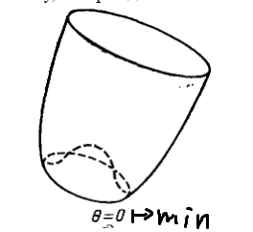
Введение

Slide 3
Аксионоподобные модели
После спонтанного нарушения симметрии в бесконечно вырожденном вакууме происходит второй фазовый переход из-за наличия
Происходит второй фазовый переход из-за наличия
В состояния
такая последовательность фазовых переходов имеет место в аксионоподобных моделях.

Slide 4
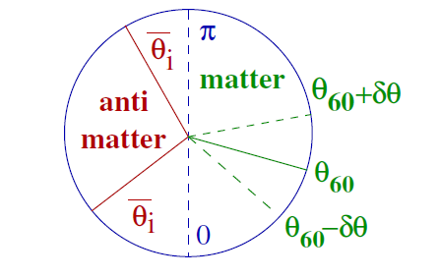
Домены антивещества в барионной асимметричной Вселенной

Slide 5
Спасибо за внимание

